Slide 1
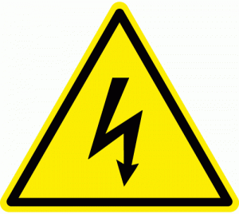
PRINCIPES GÉNÉRAUX
DE PRÉVENTION
La prévention des risques professionnels s’inscrit dans une démarche globale de prévention fondée sur la capacité à :
  Analyser les risques ;
  Définir et mettre en œuvre des mesures de prévention adaptées.
Prévention des risques professionnels

Slide 2
ANALYSER LES RISQUES
Il convient, préalablement à toute OPÉRATION, de procéder à une analyse des risques
L’analyse du risque doit être conduite avant chaque PHASE DE TRAVAIL et s’appliquer à la ZONE D’ÉVOLUTION des personnes et des outils pendant le travail.

Slide 3
Processus d’apparition d’un dommage
Situation de travail
Situation dangereuse
Phénomène dangereux
Personne
Phénomène dangereux (ISO 12100-1) : source potentielle de dommage
Situation dangereuse (ISO 12100-1) : situation dans laquelle une personne est exposée à au moins un phénomène dangereux. L’exposition peut entraîner un dommage, immédiatement ou à plus long terme.
Notes:
Voir RÉFÉRENTIEL DE FORMATION À LA PRÉVENTION DES RISQUES D’ORIGINE ÉLECTRIQUE

Slide 4
Evénement dangereux et danger
Phénomène dangereux ou DANGER
Evénement dangereux
Situation de travail
Situation dangereuse
Personne
Dommage
Dommage (ISO 12100-1) : blessure physique ou atteinte à la santé.
Traumatismes, fractures, électrocution, décès
Notes:
Événement dangereux (EN1050) : événement capable de provoquer un dommage
Dans le cadre des situations de voisinage renforcé, l’événement dangereux est le contact avec une pièce nue sous tension.
Danger (décret n° 2001-1016 du 5 novembre 2001) : propriété ou capacité intrinsèque d’un équipement,
d’une substance, d’une méthode de travail, de causer un dommage pour la santé des travailleurs.

Slide 5
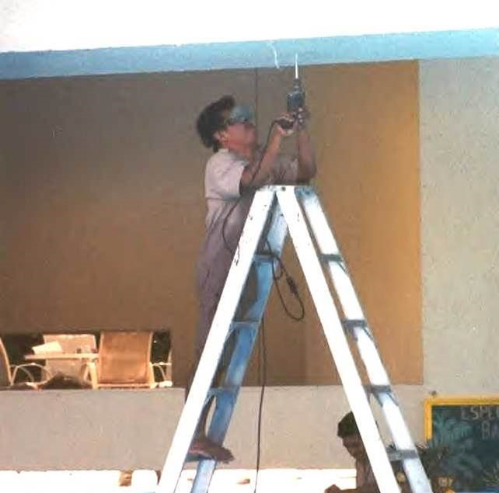
Situation N°1
Danger | Situation dangereuse | Evénement dangereux | Dommage
Travail en
hauteur
Le salarié est monté sur un escabeau, pieds nus
Il glisse, avec la poussée sur la perceuse
Contusions
Fractures
Notes:
Événement dangereux (EN1050) : événement capable de provoquer un dommage
Dans le cadre des situations de voisinage renforcé, l’événement dangereux est le contact avec une pièce nue sous tension.
Danger (décret n° 2001-1016 du 5 novembre 2001) : propriété ou capacité intrinsèque d’un équipement,
d’une substance, d’une méthode de travail, de causer un dommage pour la santé des travailleurs.

Slide 6
Situation N°1
Les pieds de la personne glissent de l’escabeau
Travail en hauteur
Situation de travail
Travail sur un escabeau
Personne
Fracture, contusions
Notes:
Événement dangereux (EN1050) : événement capable de provoquer un dommage
Dans le cadre des situations de voisinage renforcé, l’événement dangereux est le contact avec une pièce nue sous tension.
Danger (décret n° 2001-1016 du 5 novembre 2001) : propriété ou capacité intrinsèque d’un équipement,
d’une substance, d’une méthode de travail, de causer un dommage pour la santé des travailleurs.

Slide 7
ÉVALUER LE RISQUE
L’évaluation du risque conduit à donner une dimension à cette situation potentiellement dangereuse :
en estimant la GRAVITÉ du dommage qui serait subi
En estimant la PROBABILITÉ d’occurrence du dommage
Gravité
RISQUE
DANGER
Probabilité

Slide 8
Estimation de la GRAVITÉ
faible (accident sans arrêt de travail) : 1
moyen (accident avec arrêt de travail) : 2
grave (accident avec incapacité permanente) : 3
très grave (décès) : 4
Pour notre exemple

Slide 9
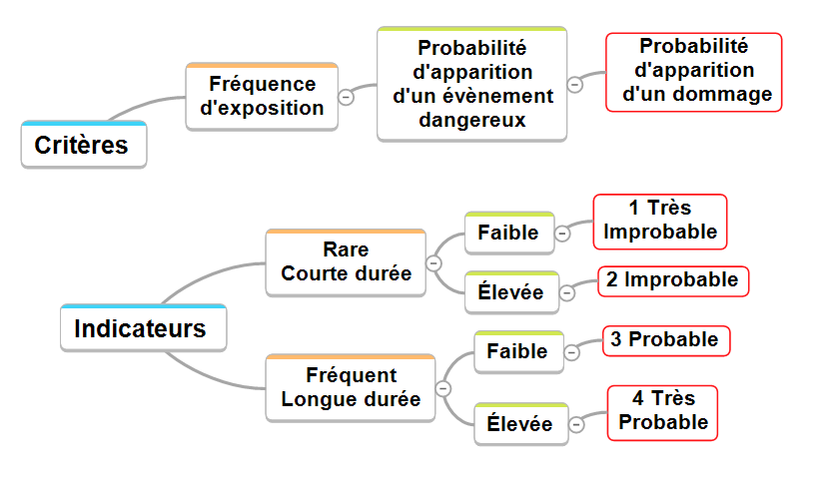
Estimation de la PROBABILITÉ d’apparition du dommage
Pour notre exemple

Slide 10

Evaluer le risque
En terme de prévention, les priorités 1 seront traitées en premier lieu
Niveau de gravité
Pour notre exemple
Très
grave
Grave
Moyen
Faible
Priorité 1
4
3
Priorité 2
2
Priorité 3
Niveau
de
probabilité
1
1
2
3
4
Très Improbable Probable Très
Improbable probable

Slide 11
Situation N°1
1- Analyser
Danger | Situation dangereuse | Evénement dangereux | Dommage
Travail en Hauteur | Le salarié est monté sur un escabeau, pieds nus | Les pieds de la personne glissent | Contusions Fractures
2 - Estimer
Gravité | Probabilité | Priorité
2 (moyen) | 4 (Très probable) | 2
Notes:
Événement dangereux (EN1050) : événement capable de provoquer un dommage
Dans le cadre des situations de voisinage renforcé, l’événement dangereux est le contact avec une pièce nue sous tension.
Danger (décret n° 2001-1016 du 5 novembre 2001) : propriété ou capacité intrinsèque d’un équipement,
d’une substance, d’une méthode de travail, de causer un dommage pour la santé des travailleurs.

Slide 12
METTRE EN ŒUVRE
DES MESURES DE PREVENTION
❶ Supprimer le danger avant tout
❷ Empêcher l’ événement dangereux
DANGER
Evénement dangereux

Situation de travail

Situation dangereuse
Personne
❸ Protéger la personne

Dommage

Slide 13
Situation N°1
❶ Non éliminable
❷ Travail sur une nacelle
Travail en hauteur
Les pieds de la personne glissent de l’escabeau

Situation de travail
Travail sur un escabeau
Personne
❸ Port de chaussures de sécurité et casque

Fracture, contusions
Notes:
Événement dangereux (EN1050) : événement capable de provoquer un dommage
Dans le cadre des situations de voisinage renforcé, l’événement dangereux est le contact avec une pièce nue sous tension.
Danger (décret n° 2001-1016 du 5 novembre 2001) : propriété ou capacité intrinsèque d’un équipement,
d’une substance, d’une méthode de travail, de causer un dommage pour la santé des travailleurs.

Slide 14
Situation N°1
1- Analyser
Danger | Situation dangereuse | Evénement dangereux | Dommage
Travail en Hauteur | Le salarié est monté sur un escabeau, pieds nus | Les pieds de la personne glissent | Contusions Fractures
2 - Estimer
Gravité | Probabilité | Priorité
2 (moyen) | 2 (Très probable) | 2
3 – Prévenir les risques
Moyens de prévention existants | Moyens de préventions à mettre en œuvre
Formation ? | Nacelle, Casque, Chaussures de sécurité, Formation
Notes:
Événement dangereux (EN1050) : événement capable de provoquer un dommage
Dans le cadre des situations de voisinage renforcé, l’événement dangereux est le contact avec une pièce nue sous tension.
Danger (décret n° 2001-1016 du 5 novembre 2001) : propriété ou capacité intrinsèque d’un équipement,
d’une substance, d’une méthode de travail, de causer un dommage pour la santé des travailleurs.

Slide 15
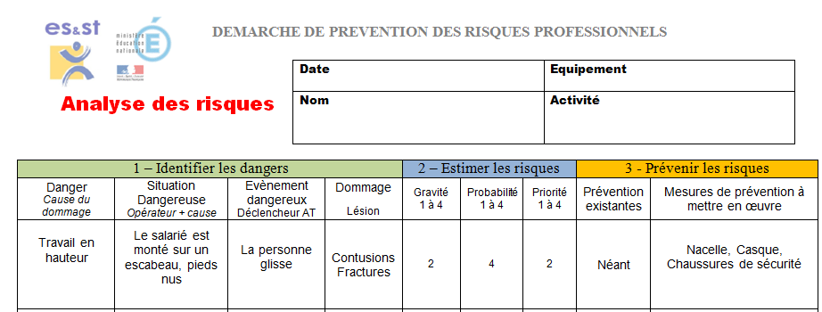
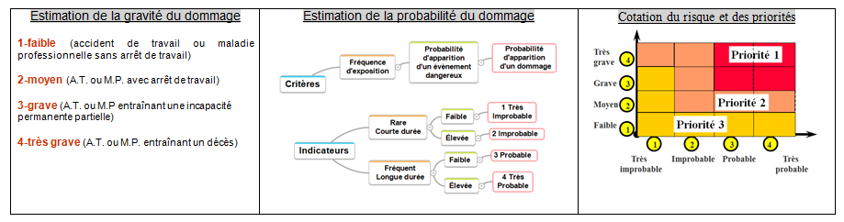
Situation N°1
Grille d‘analyse des risques

Slide 16
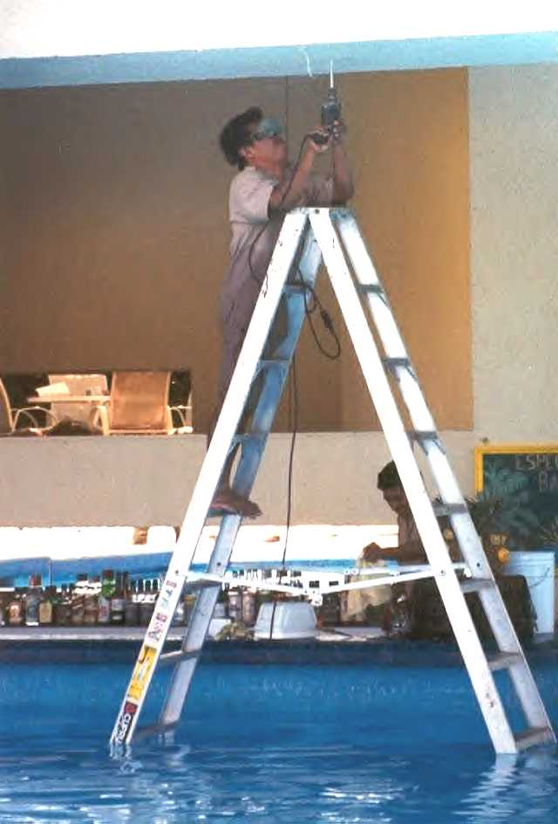
Situation N°2
Un danger n’est jamais seul
Compléter la grille d’analyse pour l’ensemble des risques de cette situation
Notes:
Voir document joint

Slide 17
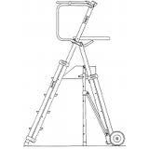

Situation N°2
Eléments de correction
Minimiser danger 1
Eliminer danger 2
Notes:
Voir document joint

Slide 18
Synthèse
J’observe le poste de travail & son environnement
J’identifie les situations potentiellement dangereuses
J’estime la gravité
J’estime la probabilité de survenue du dommage
J’évalue le risque d’après mon estimation probabilité/dommage
Je m’informe sur les mesures de prévention existantes
J’utilise les mesures de prévention existantes
J’alerte la hiérarchie
Je propose des mesures
Je travaille en sécurité
Codes couleur de la grille d’analyse
Notes:
Voir document joint

Slide 19
Compléments
Selon le public et l’usage du diaporama

Slide 20
Principes mis en œuvre pour le risque électrique
Que dit la NFC 18 510 ?
Opérations sur les ouvrages et installations électriques et dans un environnement électrique
Prévention du risque électrique
Suivant le type d’OPERATION choisi et après analyse, les principes mis en œuvre pour mettre en sécurité le personnel sont :
la suppression du risque par la CONSIGNATION ou à défaut la MISE HORS DE PORTEE par ELOIGNEMENT, OBSTACLE OU ISOLATION ;
le choix et l’utilisation des équipements de protection collective et des EQUIPEMENTS DE PROTECTION INDIVIDUELLE (EPI) ;
le choix et l’utilisation des outils, matériels et équipements de travail ;
la délimitation et le BALISAGE de la ZONE DE TRAVAIL et, si nécessaire, la surveillance
Notes:
NFC 18 510 chap 4

Slide 21
Illustration pour le risque électrique
1- Prévention intrinsèque
Contact avec pièce nue sous tension
Travail sous tension
Situation de travail
Voisinage renforcée
approche < 30cm
Etape 1
Energie
électrique
Personne
Supprimer l’événement dangereux
Notes:
Événement dangereux (EN1050) : événement capable de provoquer un dommage Dans le cadre des situations de voisinage renforcé, l’événement dangereux est le contact avec une pièce nue sous tension.

Slide 22
Illustration pour le risque électrique
2- Protection collective
Etape 2
Situation de travail
Energie
électrique
Personne
Eloignement par obstacles, balisage, écrans isolants

Slide 23
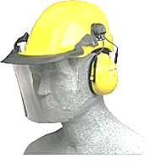
Illustration pour le risque électrique
3- Protections individuelles
Contact avec pièce nue sous tension
Travail sous tension
Situation de travail
Voisinage renforcée
approche < 30cm
Etape 3
Energie
électrique
Personne
E.P.I
Risques d’électrisation, brûlures, électrocution

Slide 24
Illustration pour le risque électrique
4- Etablir des instructions
Contact avec pièce nue sous tension
Travail sous tension
Situation de travail
Voisinage renforcé
approche < 30cm
Energie
électrique
Personne
Etape 4
Documents écrits portés à la connaissance des opérateurs
INSTRUCTION PERMANENTE DE SECURITE (IPS)

